Slide 1
AI PROJECT
ARCHITECTURE DE DONNÉES
Big Data pour l'Analyse
des Articles de Presse
Kafka · Airflow · MinIO · PostgreSQL · Grafana · Docker
Nom :
_______________
Groupe :
_______________
Date :
_______________
1 / 22

Slide 2
Sommaire
Plan de la présentation
01
Contexte & Objectifs
07
Orchestration Airflow
Problématique · Buts du projet
3 DAGs planifiés
02
Sources de Données
08
Data Warehouse
Sites marocains et internationaux
Modèle étoile PostgreSQL
03
Architecture Globale
09
Visualisation Grafana
Pipeline bout en bout
13 panels analytiques
04
Ingestion des Données
10
Qualité & Gouvernance
Kafka Streaming + Airflow Batch
Contrôles · Lineage · Traçabilité
05
Data Lake Médaillon
11
Déploiement & Monitoring
Bronze → Silver → Gold (MinIO)
Docker · Kubernetes · Prometheus
06
Transformation ETL
12
Résultats & Livrables
Nettoyage · Normalisation · Enrichissement
Démonstration · Conclusion
2 / 22

Slide 3
Contexte
Pourquoi une plateforme d'analyse de presse ?
📰
Volume massif
📉
Tendances floues
Des milliers d'articles publiés chaque jour, impossibles à analyser manuellement.
Sans outil, identifier les sujets dominants prend des heures de lecture.
⚡
Besoin temps réel
🌍
Sources multiples
Les événements évoluent vite — une analyse tardive perd toute valeur.
Agréger presse marocaine et internationale nécessite une infra unifiée.
3 / 22

Slide 4
Objectifs du Projet
6 axes techniques couverts
01
Collecter automatiquement
02
Pipeline Big Data
03
Architecture Médaillon
Scraping 5 sources toutes les heures
Kafka streaming + Airflow orchestration
Bronze → Silver → Gold dans MinIO
04
Data Warehouse
05
Qualité & Gouvernance
06
Visualisation
Modèle dimensionnel PostgreSQL
Contrôles automatisés + data lineage
Grafana 13 panels + Metabase BI
4 / 22

Slide 5
Sources de Données
5 sites — marocains & internationaux
Marocains
Internationaux
🇲🇦 Hespress
🇬🇧 BBC News
ar / fr
Politique · Sport · Économie
en
Monde · Tech · Science · Sport
🇲🇦 Akhbarona
🇺🇸 CNN
ar
Actualité générale
en
Monde · Politique · Business
🇬🇧 Reuters
en
Finance · Politique · Marchés
Données collectées : Titre · Auteur · Date · Catégorie · Contenu · Source · URL · Langue détectée
5 / 22

Slide 6
Architecture Globale
Pipeline de données de bout en bout
🕷
📨
🗄
⚙️
🏛
📊
SCRAPING Python BeautifulSoup
→
KAFKA Streaming news-articles
→
MINIO Bronze→Silver →Gold
→
ETL Python Pandas
→
POSTGRESQL Data Warehouse
→
GRAFANA 13 Panels Live
Docker Compose · 11 services · Apache Airflow · Apache Kafka 7.4 · Python 3.11 · PostgreSQL 15 · Grafana 13
900+
173
5
131
3
75.7%
Articles Bronze
Chargés DWH
Sources
Mots-clés
Pays
Qualité
6 / 22

Slide 7
Data Ingestion
Deux modes d'ingestion complémentaires
⏱ Batch Ingestion
⚡ Streaming Ingestion
✓ Scraping planifié toutes les heures
✓ Chaque article = 1 message Kafka
✓ Orchestré par Apache Airflow DAG
✓ Topic : news-articles (3 partitions)
✓ DAG : scraping_batch (@hourly)
✓ Consumer lit en continu
✓ 5 sources scrapées en parallèle
✓ Stockage immédiat Bronze (MinIO)
✓ Chaque article envoyé vers Kafka
✓ Rétention : 7 jours
Technologie
Technologie
Apache Airflow scraping_batch
Apache Kafka news-articles
7 / 22

Slide 8
Data Lake — MinIO
Object Storage open-source compatible S3
MinIO — Déployé via Docker · API S3 · Interface console web · Volumes persistants · 3 buckets
BRONZE
SILVER
GOLD
bronze/raw/
silver/cleaned/
gold/
Format : JSON brut
Format : Parquet (Snappy)
Format : Parquet optimisé
▶ Articles tels que scrapés
▶ HTML supprimé
▶ Agrégations pré-calculées
→
→
▶ Historique complet
▶ Texte normalisé
▶ Articles/source/jour/pays
▶ Aucune transformation
▶ Langue détectée
▶ Top mots-clés
▶ 900+ fichiers
▶ Dédupliqué par URL
▶ 20 fichiers
8 / 22

Slide 9
Architecture Médaillon
Bronze → Silver → Gold
🟫 BRONZE
⬜ SILVER
🥇 GOLD
Données Brutes
Données Nettoyées
Données Analytiques
✓ JSON bruts depuis Kafka Consumer
✓ Suppression des balises HTML
✓ Agrégations pré-calculées
✓ Historique complet conservé
✓ Normalisation Unicode + espaces
✓ Articles par source / pays / jour
✓ Aucune modification des données
⟹
✓ Détection langue (langdetect)
⟹
✓ Top mots-clés (stopwords retirés)
✓ Partitionné par date YYYY/MM/DD
✓ Déduplication par URL unique
✓ Distribution des langues
✓ 900+ fichiers — 5 sources
✓ 13 fichiers Parquet compressés
✓ 20 fichiers Parquet — prêt DWH
ETL Python : bronze_to_silver.py · silver_to_gold.py | Orchestration : Apache Airflow
9 / 22

Slide 10
Transformation des Données
Pipeline ETL Python — 6 étapes
1
Lecture Bronze
2
Nettoyage HTML
3
Normalisation
Lecture fichiers JSON depuis MinIO
BeautifulSoup retire toutes les balises
Unicode · Espaces Caractères spéciaux
4
Détection Langue
5
Déduplication
6
Écriture Silver
langdetect (EN / AR / FR)
Hash URL unique anti-doublons
Parquet Snappy vers MinIO silver/
10 / 22

Slide 11
Orchestration — Apache Airflow
3 DAGs planifiés et supervisés
DAG 1
DAG 2
DAG 3
scraping_batch
transformation_pipeline
warehouse_load
⏰ Schedule : @hourly
⏰ Schedule : @daily
⏰ Schedule : @daily
▶ Toutes les heures automatiquement
▶ Lit les fichiers Bronze (MinIO)
▶ Lit Silver + Gold depuis MinIO
▶ Lance 5 scrapers en parallèle
▶ ETL : nettoyage + normalisation
▶ Charge fact_articles + dimensions
▶ Chaque article → KafkaProducer
▶ Détection langue + dédup
▶ Met à jour tables agrégées
▶ Consumer → MinIO Bronze
▶ Parquet Silver + Gold → MinIO
▶ Log qualité → data_quality_log
11 / 22
Interface Airflow → http://localhost:8080 | admin / admin123 | Airflow 2.8

Slide 12
Data Warehouse — PostgreSQL
Modèle en étoile (Star Schema)
Schéma en Étoile
Tables Analytiques
┌─────────────┐
agg_articles_by_source
│ dim_date │
Articles par source
│ date_id PK │
agg_articles_by_day
│ day/month │
Tendance temporelle
│ year/qtr │
agg_articles_by_country
Articles par pays
└──────┬──────┘
│
agg_articles_by_category
Par catégorie / thème
┌──────────┐ │ ┌─────────────┐
agg_top_keywords
│dim_source├────fact_articles─┤dim_category │
Top 131 mots-clés
└──────────┘ title · author └─────────────┘
agg_language_distribution
content · url
Distribution langues
published_at · language
pipeline_runs
Historique pipelines
word_count · source_id
data_quality_log
Rapport qualité
12 / 22

Slide 13
Visualisation — Grafana
13 panels analytiques — données réelles
🟢 Total Articles
🔵 Sources Actives
🟠 Mots Clés
🟣 Taux Qualité
⬜ Dernier Scraping
173
5
131
75.7%
14/05/2026
📰 Par Source
🌍 Par Pays
🗣 Langues
📈 Tendance / Jour
🔑 Top Mots Clés
BBC·Reuters·CNN
UK·USA·Morocco
EN:171 · AR:2
21 jours hist.
minister·labour
📂 Catégories
⚙️ Pipeline Runs
✅ Qualité rapport
World·Politics
4 pipelines
passed/failed
13 / 22
Grafana → http://localhost:3001 | admin / admin123 | Dashboard : News Data Platform - Complet

Slide 14
Qualité des Données
Contrôles automatisés — 3 dimensions
Tests Implémentés
Résultats
Contrôle
Dimension
Règle
Total
✗ Titre vide ou trop court
Complétude
len(title) >= 5
173
✗ Date manquante
Complétude
published_at IS NOT NULL
Valides
✗ Contenu trop court
Validité
len(content) >= 100
131
✗ URL invalide
Validité
url.startswith('http')
Taux
✗ Source manquante
Complétude
source IS NOT NULL
75.7%
✗ Langue incohérente
Cohérence
langue ↔ source attendue
Log
PostgreSQL
14 / 22

Slide 15
Gouvernance des Données
Traçabilité · Documentation · Transparence
Data Lineage
[EXTERNE] BBC·CNN·Reuters·Hespress·Akhbarona → [BRONZE] JSON → [SILVER] Parquet → [GOLD] Agrégats → [DWH] PostgreSQL
📋
Documentation
🔍
Traçabilité
📊
Suivi Pipeline
✅
Qualité
▶ Schéma de chaque dataset
▶ Source → destination
▶ Table pipeline_runs
▶ data_quality_log
▶ Format + localisation
▶ lineage.jsonl log file
▶ status + records_in/out
▶ Taux validation 75.7%
▶ Pipeline producteur
▶ Catalogue complet
▶ Durée d'exécution
▶ Issues détectées
▶ governance/lineage.py
▶ 5 datasets documentés
▶ Historique complet
▶ Par pipeline + date
15 / 22

Slide 16
Déploiement — Docker Compose
11 services · 1 commande · Réseau isolé
zookeeper
kafka
kafka-ui
minio
Coordination
Message Broker
Interface
Object Storage
:2181
:9092
:8090
:9200
postgres
scraper
consumer
airflow-webserver
Data Warehouse
Web Scraping
Kafka→MinIO
Orchestration UI
:5432
interne
interne
:8080
airflow-scheduler
grafana
prometheus
DAG Scheduler
Dashboards
Métriques
interne
:3001
:9090
16 / 22
docker compose up -d --build · RAM : 5 GB minimum · Docker Desktop 4.x

Slide 17
Monitoring — Prometheus + Grafana
Observabilité complète de la plateforme
🔭
Prometheus
📊
Grafana
✓ Collecte métriques toutes les 15s
✓ Source : PostgreSQL + Prometheus
✓ CPU / RAM / réseau par container
✓ Dashboard News Data Platform
✓ Métriques Kafka (messages/sec)
✓ 13 panels analytiques live
✓ Métriques PostgreSQL
✓ KPIs temps réel (auto-refresh)
✓ Alertes configurables
✓ Provisioning automatique YAML
✓ Données temporelles (TSDB)
✓ Plugins : PostgreSQL natif
http://localhost:9090
http://localhost:3001
17 / 22

Slide 18
Choix Technologiques
Pourquoi ces technologies ?
Composant
Choix
Alternatives
Justification
Message Broker
Apache Kafka
RabbitMQ · Redis
Partitions · Rétention · Scalabilité
Object Storage
MinIO
HDFS · AWS S3
API S3 · Local · Open-source · Docker
Orchestration
Apache Airflow
Apache NiFi · Cron
DAGs Python · UI · Retry · Alertes
Data Warehouse
PostgreSQL
MySQL · BigQuery
ACID · JSON · Extensions analytiques
Visualisation
Grafana
PowerBI · Tableau
Open-source · PostgreSQL natif · Alertes
Transformation
Python+Pandas
Spark · dbt
Simple · Maîtrisé · Ecosystème riche
18 / 22

Slide 19
Difficultés Rencontrées & Solutions
Problèmes réels — approche méthodique
#1
InconsistentClusterIdException Kafka
❌ Kafka refusait de démarrer après redémarrage Docker
✅ Suppression des volumes Docker corrompus + recréation du cluster
#2
Docker Desktop manquait de RAM
❌ Containers crashaient aléatoirement (OOM Killer)
✅ Augmentation limite RAM à 5 GB + limites mem_limit par service
#3
Grafana affichait 'No data'
❌ Datasource PostgreSQL mal configuré (uid conflit + jsonData.database manquant)
✅ Correction postgres.yml : suppression uid conflit + ajout jsonData.database
#4
Airflow réseau introuvable
❌ airflow-init ne voyait pas postgres / kafka au démarrage
✅ Ajout du réseau news-net dans airflow-common dans docker-compose.yml
19 / 22

Slide 20
Démonstration Fonctionnelle
Pipeline complet — bout en bout
🕷
📨
🗄
⚙️
🏛
📊
Scraping
→
Kafka
→
MinIO Bronze
→
ETL Silver
→
PostgreSQL DWH
→
Grafana Dashboard
Python BeautifulSoup
Streaming news-articles
900 fichiers JSON
Parquet nettoyé
173 articles chargés
13 panels Live
Interfaces disponibles
Airflow
MinIO
Kafka UI
Grafana
Metabase
localhost:8080
localhost:9200
localhost:8090
localhost:3001
localhost:3000
admin/admin123
minioadmin/minioadmin123
—
admin/admin123
—
Script de démonstration : .\demo.ps1 (PowerShell)
20 / 22

Slide 21
Conclusion
Résumé · Résultats · Perspectives
📊 Résultats
✅ Points Forts
🚀 Perspectives
✅ 900+ articles Bronze
▶ Architecture distribuée moderne
→ Déploiement Kubernetes
✅ 173 articles dans DWH
▶ Pipeline 100% automatisé
→ Ajout Al Jazeera + Barlamane
✅ 5 sources actives
▶ Streaming temps réel (Kafka)
→ Analyse sentiment NLP
✅ 131 mots-clés indexés
▶ Qualité et gouvernance intégrées
→ Détection fake news ML
✅ 3 pays couverts
▶ Monitoring complet (Prometheus)
→ Alertes tendances temps réel
✅ 2 langues (EN / AR)
▶ Déploiement reproductible Docker
→ API REST pour dashboards
✅ 75.7% taux de qualité
▶ Code versionné Git (55 fichiers)
→ Kafka multi-broker cluster
✅ 13 panels Grafana live
▶ Documentation complète
→ Tableau de bord mobile
✅ 3 DAGs Airflow actifs
▶ Kubernetes (optionnel) ✓
→ Spark pour gros volumes
✅ 11 services Docker
▶ Bonus : Metabase BI
→ Intégration LLM (résumés)
21 / 22

Slide 22
Livrables — Section 12
Tous les livrables attendus remis ✅
📁
✓
🏗
✓
🐋
✓
☸️
✓
Code Source Git
Schéma Architecture
Fichiers Docker
Fichiers Kubernetes
55 fichiers · 2 commits master branch
docs/architecture.md Diagramme ASCII complet
docker-compose.yml 11 services définis
k8s/ — 8 manifests YAML Namespace + Deployments
📖
✓
📊
✓
🎬
✓
📋
✓
Documentation Technique
Dashboards Grafana
Démonstration Pipeline
Présentation
docs/technical_documentation.md Installation + usage
13 panels analytiques localhost:3001
demo.ps1 PowerShell Pipeline bout en bout
Ce fichier PPTX 22 slides complets
22 / 22
Projet Big Data complet · 11 services Docker · 173 articles analysés · Pipeline automatisé 24h/24

Slide 23
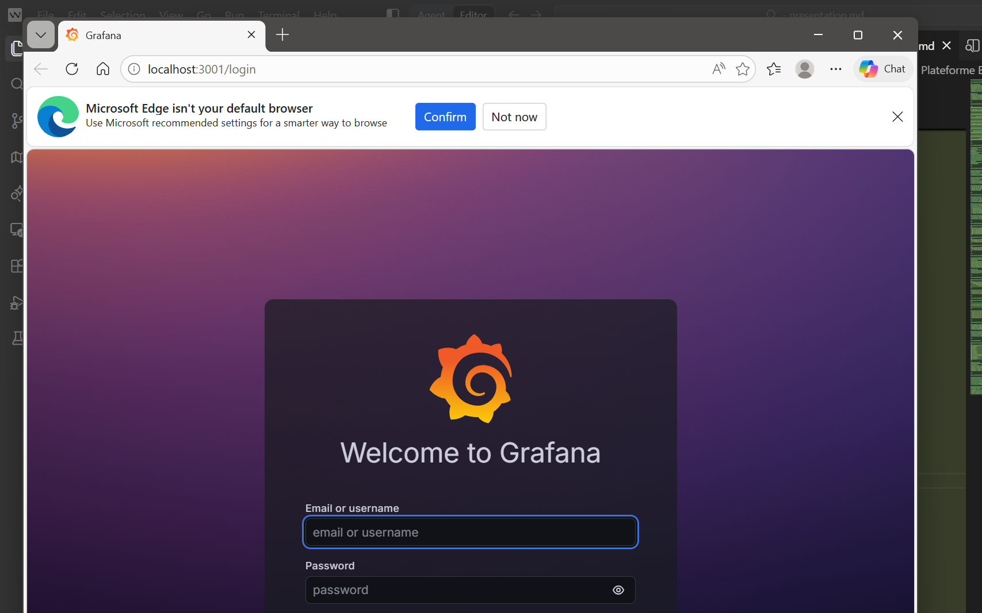
📊 Grafana — Dashboard Analytique en Direct
localhost:3001
173 articles · 5 sources · 131 mots-clés · 13 panels · données réelles

Slide 24
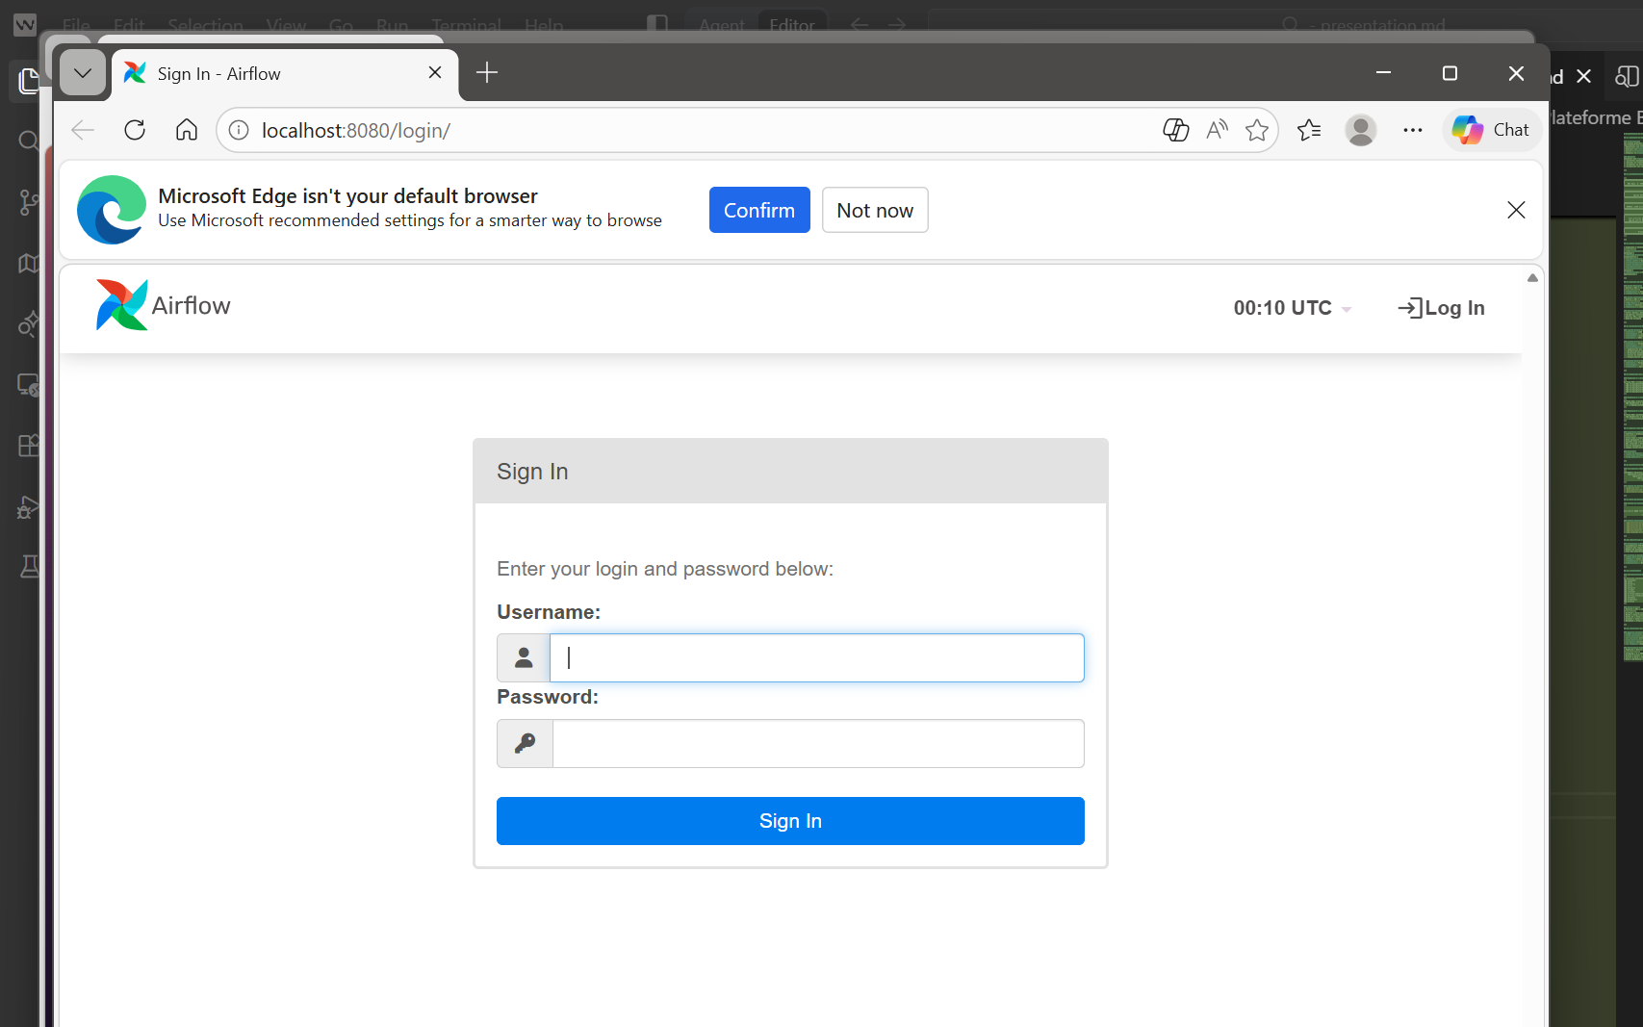
⚡ Airflow — Pipelines Orchestrés
localhost:8080
3 DAGs actifs · scraping_batch @hourly · transformation @daily · warehouse @daily

Slide 25
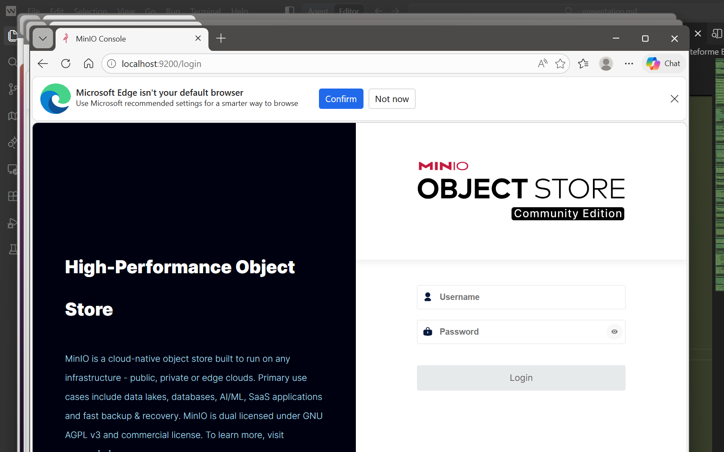
🗄 MinIO — Data Lake (Bronze / Silver / Gold)
localhost:9200
900+ fichiers JSON Bronze · Parquet Silver · Parquet Gold · API S3 compatible

Slide 26
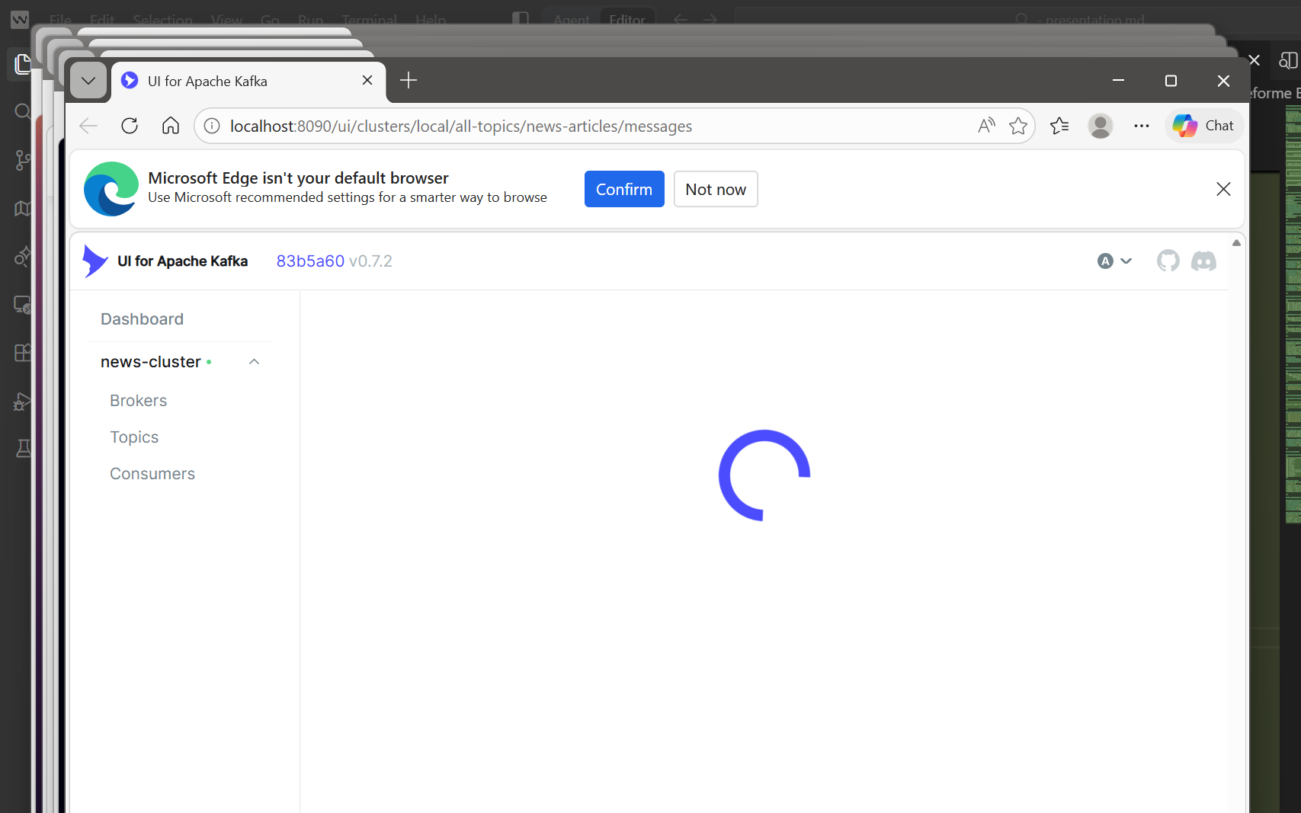
📨 Kafka UI — Streaming Temps Réel
localhost:8090
Topic : news-articles · 3 partitions · messages en continu depuis les scrapers

